Slide 1


Nhiệt liệt đón chào
quý thầy cô giáo về dự giờ lớp 5D!
TRƯỜNG TIỂU HỌC PHÚC ĐỒNG
Môn: Địa lí
GV: Trịnh Thị Hạnh

Slide 3
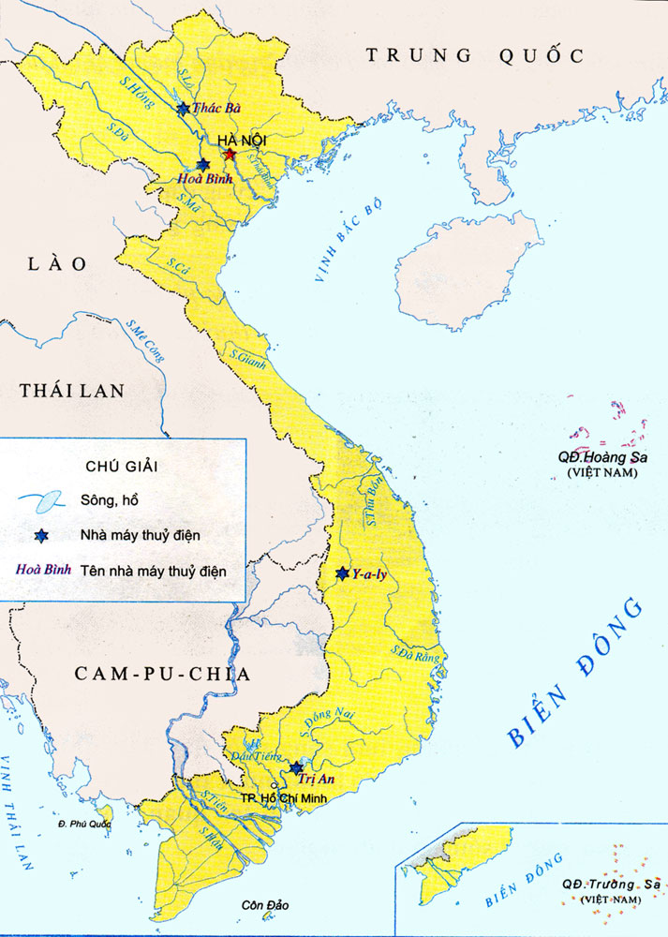
Hình 1: Lược đồ sông ngòi

Slide 4
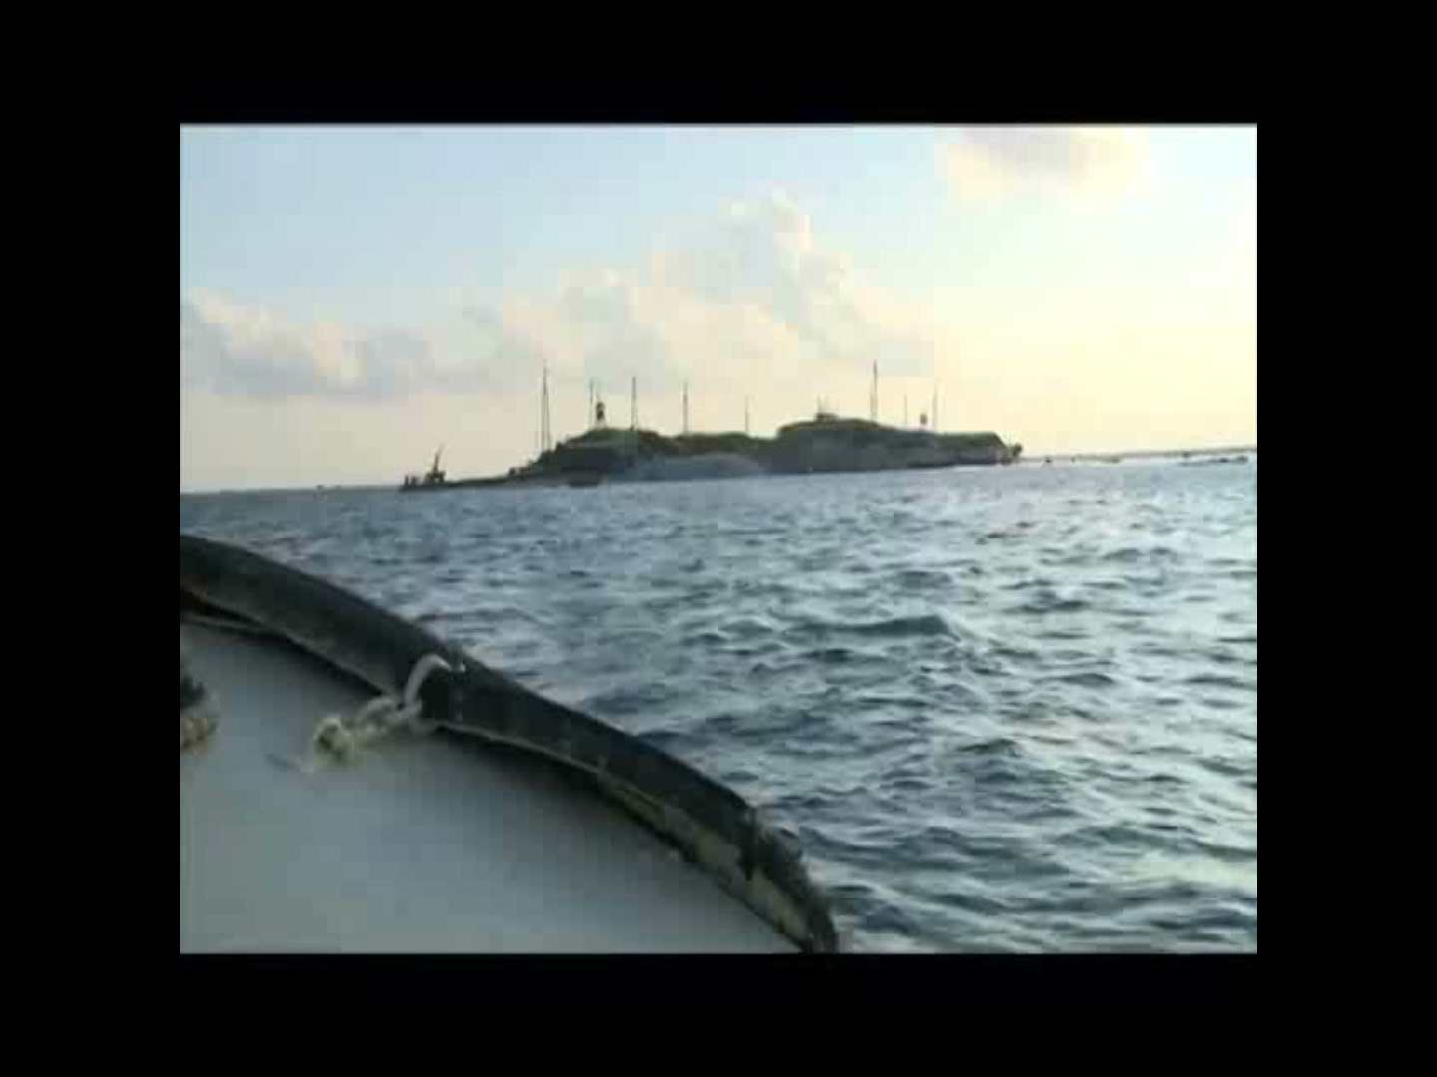

Slide 5
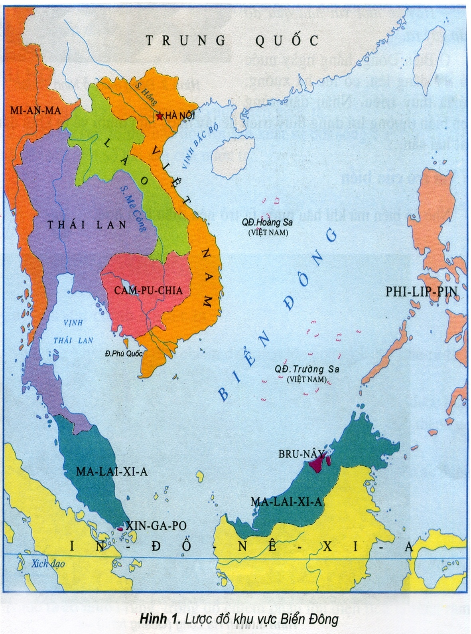
Làm việc
cá nhân
Quan sát kĩ lược đồ
và đọc thông tin mục 1
sách giáo khoa trang 77
1. Chỉ đường bờ biển
của nước ta trên lược đồ.
2. Nêu vị trí của vùng biển nước ta.

Slide 6
Phía đông
Phía tây nam
B I Ó n Đ « n g
Phía nam

Slide 7
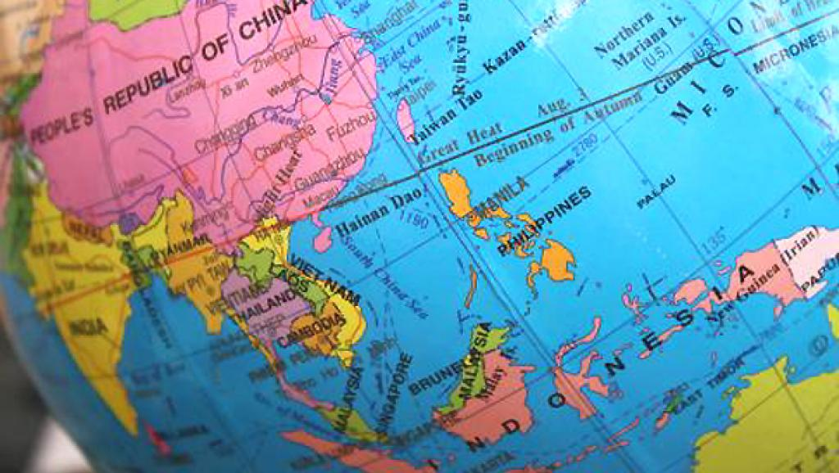

Phía đông
Phía tây nam
B I Ó n Đ « n g
B I Ó n Đ « n g
Phía nam

Slide 8
200 hải lí
B I Ó n Đ « n g

Slide 9

Làm việc cá nhân
Đ.Cát Bà
Đ.Bạch Long Vĩ
QĐ Hoàng Sa
(Việt Nam)
Chỉ trên lược đồ các đảo và quần đảo thuộc vùng biển nước ta.
Đ Phú Quý
Đ.Phú Quốc
QĐ Trường Sa
( Việt Nam)
Côn Đảo

Slide 10


Slide 11


Slide 12


Slide 14
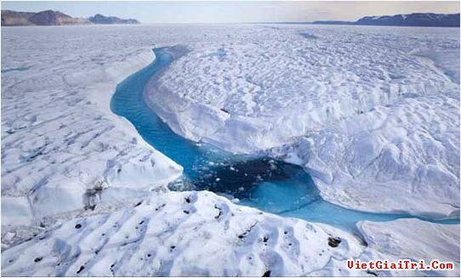
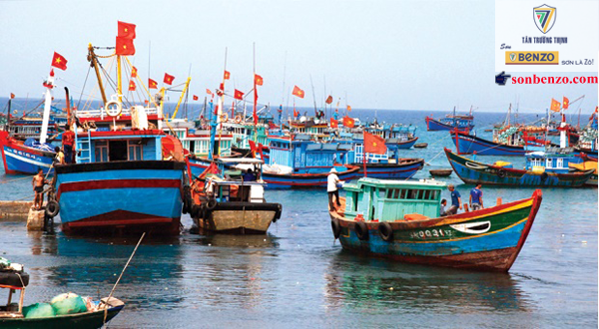
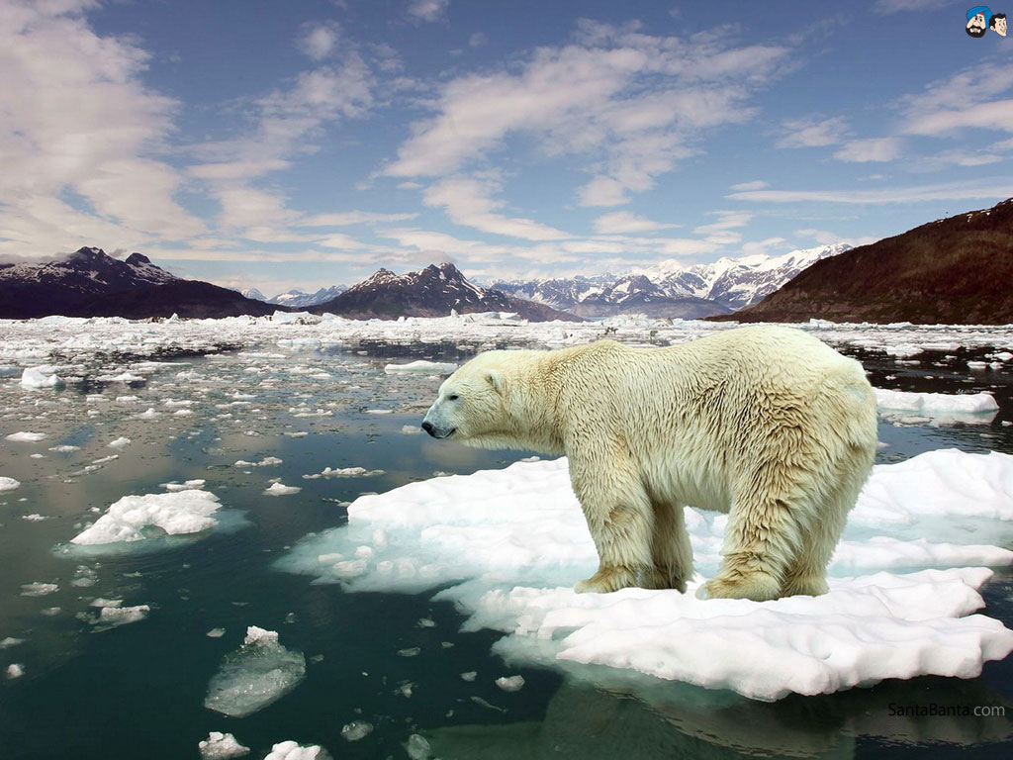
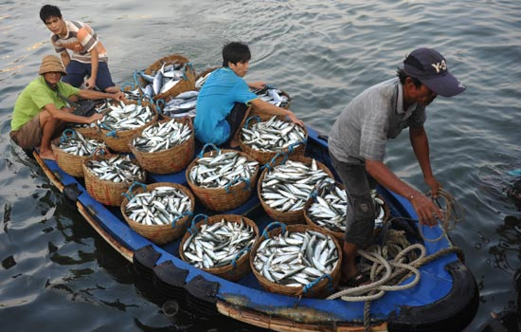

Slide 15
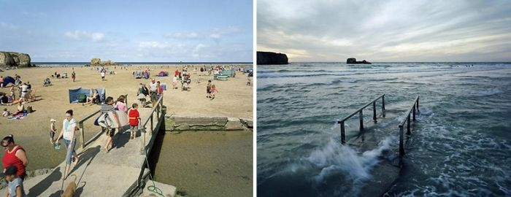

Slide 16
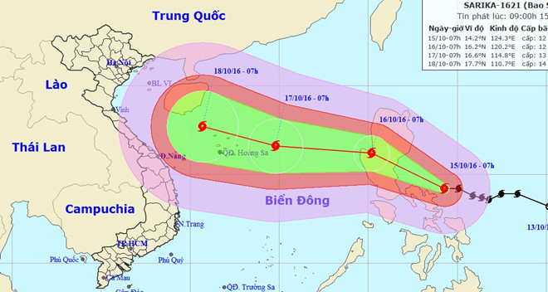
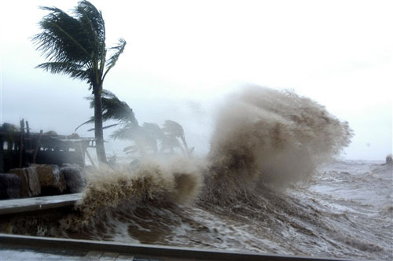

Slide 17

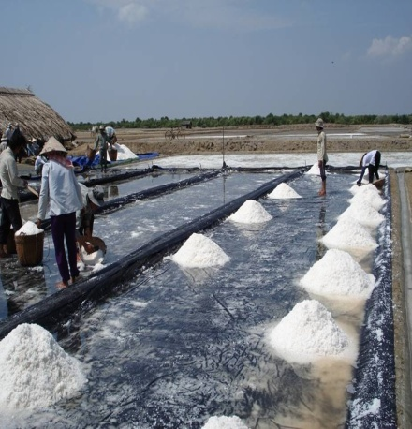
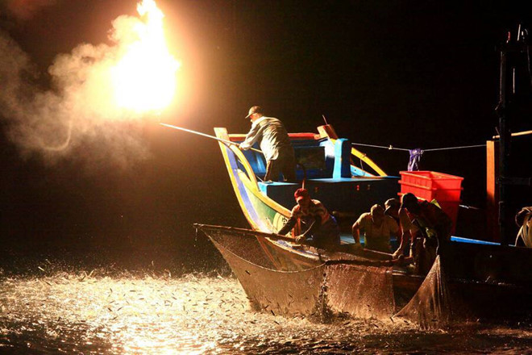
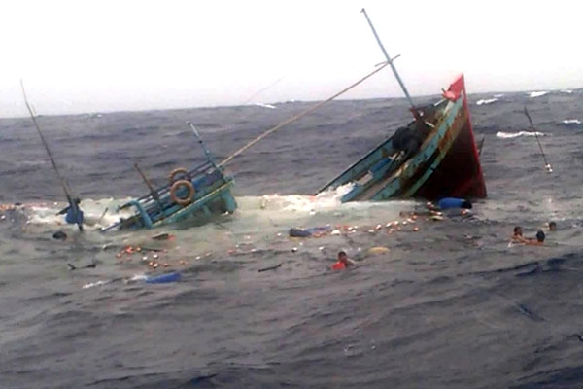
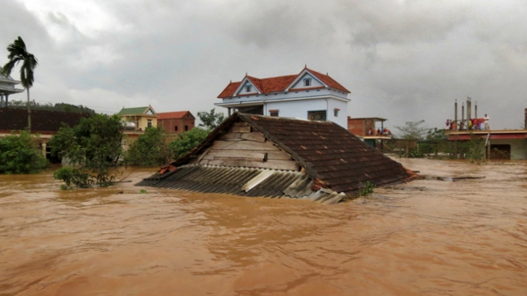
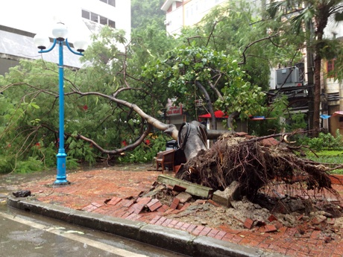
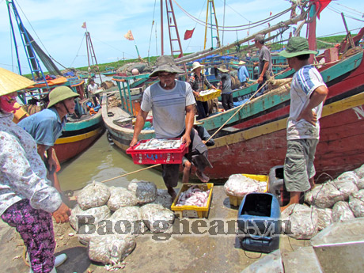
Thảo luận nhóm
Các đặc điểm trên có ảnh hưởng như thế nào
đối với đời sống và sản xuất của người dân ?

Slide 18
Quanh năm nước biển không đóng băng
Thuận lợi cho giao thông đường biển và đánh bắt hải sản.

Slide 19



Có thủy triều
Lấy nước làm muối, ra khơi,
đánh bắt cá.

Slide 20


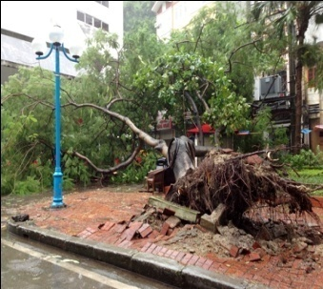
Miền Bắc, miền Trung hay có bão
Thiệt hại cho tàu thuyền
và các vùng ven biển

Slide 21
Đặc điểm của vùng biển
nước ta
Ảnh hưởng của biển
với đời sống và sản xuất
Nước không bao giờ
đóng băng
Thuận lợi cho giao thông
và đánh bắt hải sản
Có thủy triều
Lấy nước làm muối và ra khơi đánh bắt hải sản
Miền Bắc, miền Trung
hay có bão
Thiệt hại cho tàu thuyền
và những vùng ven biển

Slide 22
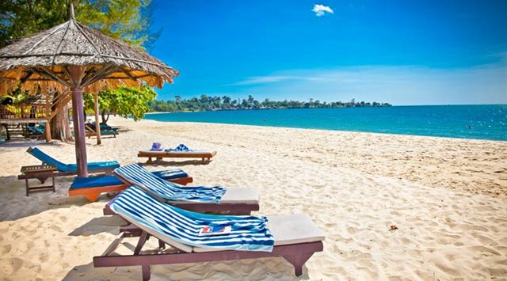
Hoạt động 3: Tìm hiểu vai trò của biển

Slide 23
Dựa vào kiến thức về biển đã học ở lớp 4,
sưu tầm tranh ảnh, làm một sản phẩm
thể hiện sự hiểu biết về vai trò của biển.

Slide 24
Thảo luận nhóm
Chuẩn bị lời giới thiệu cho sản phẩm
của nhóm mình

Slide 25
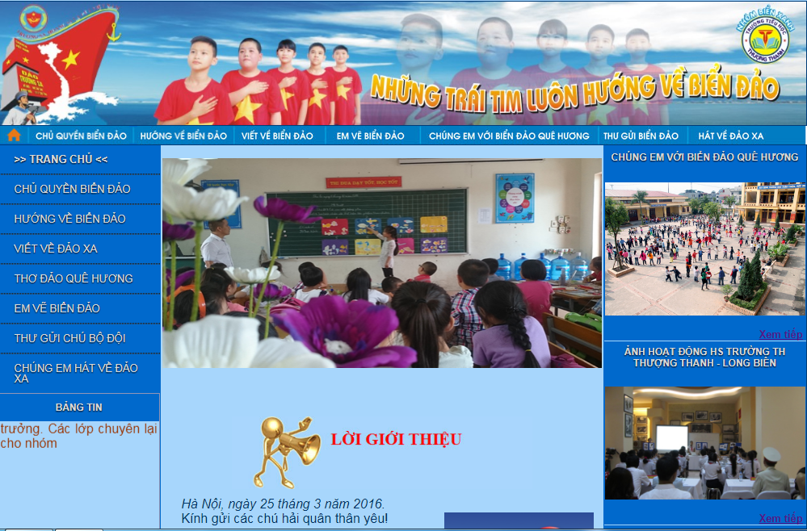

Slide 26
Ghi nhớ:
Vùng biển nước ta là một bộ phận của Biển Đông. Biển điều hòa khí hậu, là nguồn tài nguyên và là đường giao thông quan trọng. Ven biển có nhiều nơi du lịch, nghỉ mát hấp dẫn .

Slide 27
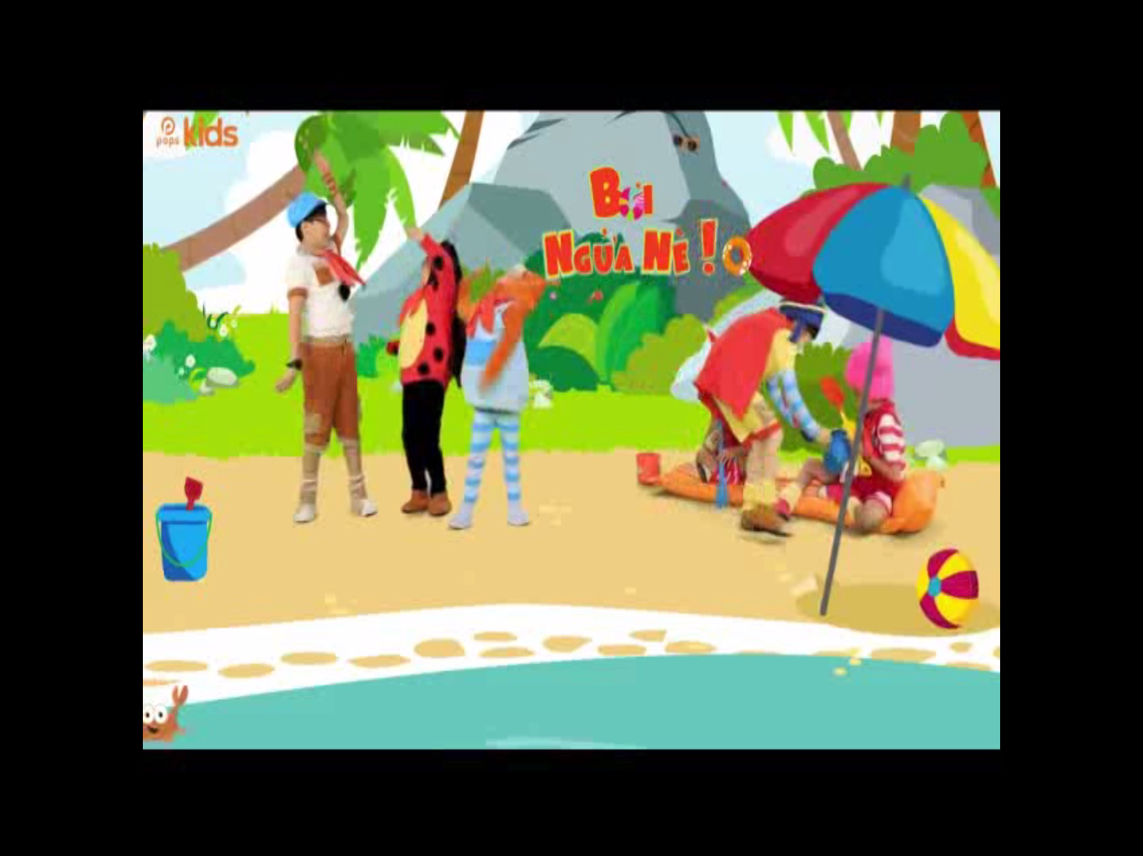

Slide 28

TRÂN TRỌNG CẢM ƠN QUÝ THẦY CÔ!

